Slide 1
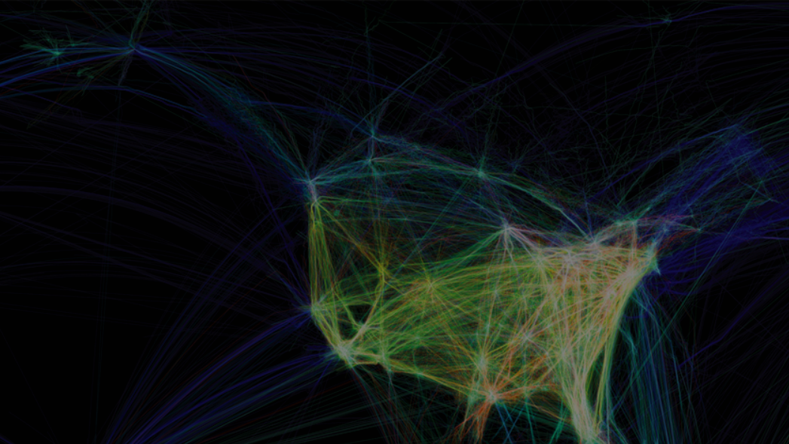
Як робити розслідування та дослідження на основі відкритих даних
Спікер: менеджерка соціального напрямку YouControl Вероніка Бойко
Notes:
Вітаю, друзі! Мене звати Вероніка і я відповідаю за соціальний напрям в компанії YouControl, я надаю доступи до сервісу YouControl медіа та громадським організаціям. усім цим організаціям. Сьогодні ми поговоримо з вами про соціальну роль YouControl, журналістику даних, та я вам покажу приклади, як журналіст може використовувати дані YouControl для проведення розслідувань та досліджень.

Slide 2
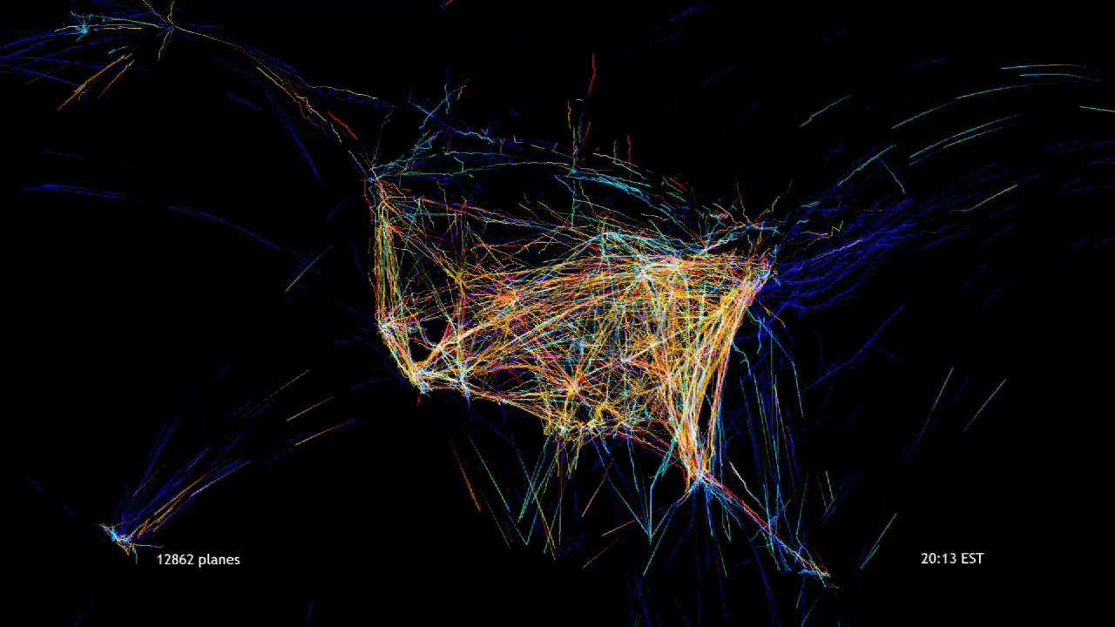
Світ навколо нас — це дані.
Notes:
Як журналістам використовувати дані для покращення публікацій?
У минулому журналістика спиралася на те, що редакції були єдиними, хто володів технологією отримання та розповсюдження повідомлень про те, що сталося за добу. Якщо хтось хотів, щоб наступного ранку його почуло населення міста чи регіону, він мав звернутися до газет. Такого більше немає.
Зараз новини розповсюджуються в ту ж мить, коли вони відбуваються, шляхом різноманітних джерел, свідків, блогів, і те, що сталося, проходить фільтрацію в розлогій мережі соціальних зв’язків, отримує рейтинг, коментарі, а у більшості випадків це просто ігнорують.
Ось чому журналістика даних є настільки важливою. Дані можуть створити глибше бачення того, що відбувається навколо нас і що може вплинути на наші життя. Завдяки використанню даних змінюється головний фокус журналістської роботи: не повідомити першим про те, що сталося, а бути тим, хто пояснить, що насправді означає той чи інший розвиток подій. Наближення наступної фінансової кризи. Економіка, що стоїть за продуктами, які ми вживаємо. Неправильне використання бюджетних коштів або політичні помилки, представлені у формі переконливої візуалізації даних, залишають небагато простору для оскарження цієї інформації. В доказ того, що світ навколо нас - це дані, ми прикрасили презентацію роботами Аарона Кобліна, художника та дизайнера, що спеціалізується на передачі даних та цифрових технологіях з Сан Франциско. На слайдах ви можете побачити шляхи повітряного руху над Північною Америкою, що візуалізували за кольором та формою.

Slide 3
З чого складається журналістика даних?
виділити головне
знайти джерела інформації
візуалізувати
Як працює журналістика даних?
зібрати дані
подати
очистити
оприлюднити джерела даних
проаналізувати
Notes:
Як працює журналістика даних? - знайти джерела інформації - зібрати дані - очистити - проаналізувати - виділити головне - візуалізувати - подати - оприлюднити джерела даних Обізнаність у методах пошуку, очистки та візуалізації даних змінює також і суть професії, пов’язаної зі збором інформації. Збір, фільтрація та візуалізація того, що перебуває за межами «неозброєного» погляду, набуває все більшої вартості. Журналісти, які працюють у цій сфері, відчують, що побудова статей на базі фактів та аналітики – це полегкість. Менше вгадувань, менше пошуків цитат – натомість журналіст може збудувати вагому позицію, підкріплену даними, і це може значно вплинути на роль журналістики.

Slide 4
виділити головне
знайти джерела інформації
візуалізувати
Які завдання вирішує YouControl?
зібрати дані
подати
очистити
оприлюднити джерела даних
проаналізувати
Notes:
Які завдання журналістики даних вирішує YouControl? - знайти джерела інформації ✓ - зібрати дані ✓ - очистити ✓ - проаналізувати ✓ - виділити головне ✓

Slide 5
Сьогодні аналітичний онлайн-сервіс YouControl - це:
180
джерел з України, ЄС, Британії, РФ та Кіпру
тисяч записів про НПД та пов'язаних з ними осіб
400
100
мільйонів судових документів
7
років автоматизованої
300
тисяч ліцензій та дозволів
та аналітичної роботи з даними
1200
фінансово промислових груп
Notes:
Наша команда працює вже 7 років, ми створюємо сервіси та рішення на основі відкритих даних. Так з’явився аналітичний онлайн сервіс YouControl. На сьогодні він містить інформацію близько зі 180 офіційних джерел інформації включаючи іноземні реєстри. За хвилину система підтягує актуальне досьє про юрособу, ФОП або фізособу, аналізує зв’язки та відстежує зміни у господарській діяльності.
Тобто якби ви шукали інформацію, скажімо по юрособі, вам знадобилося б скажімо декілька годин або днів, в залежності від поставленої задачі. Сервіс дозволяє знайти дані зі всіх реєстрів в одному місці, в зручному інтерфейсі. З огляду на дані, сервіс містить:
реєстраційні та історичні дані всіх підприємств та ФОПів України (більше 6 млн досьє)
близько 100 млн судових документів (деякі з документів з різних причин іноді зникають з державних судових реєстрів, але система їх надійно зберігає)
перелік з понад 1200 фінансово-промислових груп України і він постійно оновлюється і поповнюється;
загальна кількість ключових осіб в ФПГ сягає 2 тис та інших пов'язаних осіб близько 3500.
встановлено бенефіціарів 35 тис. українських та 2,7 тис. іноземних компаній (ЮО)
інформацію про фізичну особу з офіційних та відкритих джерел. За декілька секунд можна виявити ризики, пов'язані з судовими рішеннями, санкціями, власністю, недійсними документами, приналежністю до РЕРs, зниклих осіб, розшуку, боржників, корупціонерів, люстрованих. Функція моніторингу щоденно повідомляє про зміни відповідно до даних з офіційних реєстрів.

Slide 6
Наша місія
Сприяти розширенню міжнародної співпраці шляхом формування
прозорого бізнес-середовища.
Ця місія є основою нашої бізнес-моделі: оплата користувачів допомагає розвивати інструменти та дає можливість безоплатно користуватися системою журналістам, громадським активістам, студентам та науковцям.
Notes:
Як журналісти отримують доступи до нашого аналітичного сервісу? Щоб відповісти на це питання, нам потрібно зазирнути в бізнес модель YouControl та звернутися до місії компанії. Ми - соціально відповідальний бізнес. В його основі лежить так звана “крос-фаундингова модель. Що це означає? Бізнесмени, комплаєнс-офіцери, юристи, економісти, фінансові директори, аудитори і ще багато хто купують доступ до сервісу, таким чином фінансуючи доступ журналістам та громадським активістам. А ті, в свою чергу проводять розслідування та піднімають соціально важливі проблеми і разом ми формуємо прозоре-бізнес середовище в Україні.

Slide 7
15 000 розслідувань опубліковано за 2020 рік з використанням сервісу YouControl
600+ партнерів серед ЗМІ та ГО
Notes:
Як інструменти YouControl допомагають журналістам та суспільству?
На сьогодні з YouControl проведено понад 15000 розслідувань, ми співпрацюємо більше ніж зі 600 редакціями по Україні. І саме ці люди, публікуючи матеріали, проводячи грунтовні дослідження, контролюючи держоргани, слідкуючи за життям публічних діячів, перевіряючи тендери і займаючись фактчекінгом під час написання новин створюють суспільний резонанс і впливають на зміни у суспільстві. А ми їм допомагаємо, надаючи безоплатний доступ до даних. І ви також можете підключитися до нашої спільноти :)

Slide 8
205 млн грн позитиву
Що відомо про компанію?
Що відомо про бенефіціара?
Який висновок можна зробити?
Notes:
Заходимо в картку: Приватне акціонерне товариство Каскад 22900750, на перший погляд нічого особливого, у компанії нормальний статутний капітал, 36 років на ринку. КВЕД: Надання в оренду інших машин, устатковання та товарів. н. в. і. у. Але давайте краще придивимося до бенефіціара. Перевіряємо Рибченко Ганна Володимирівна як фізособу і бачимо, що вона володіє 4-ма компаніями, якщо додати весь статутний капітал компаній, виходить 205 млн гривень. Тепер бачимо, що у неї є ФОП діючий, заходимо в нього, а там сайт - https://domikpozitiva.com.ua/, http://domikpozitiva.com.ua/catalog/hand-made--anna-rybchenko/virobi-z-foamiranu--fetru/prikrasi-ruchnoi-roboti-za-individualnim-zamovlennyam-anna-rybchenko

Slide 9
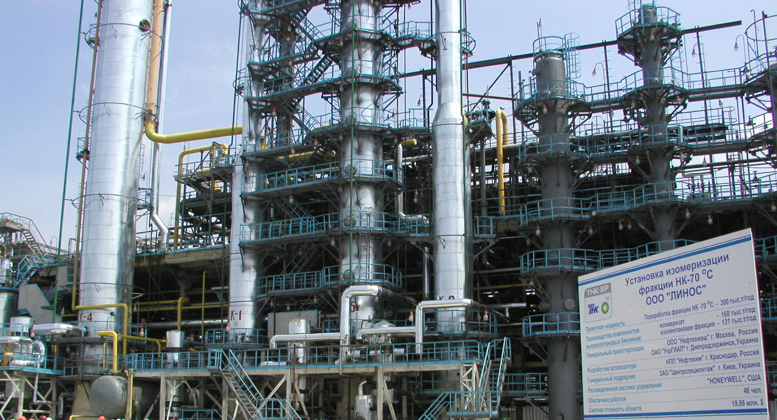
Вибухова підміна Бойка
Що сталося з Рубіжнянським заводом Зоря за 100 років?
Як підмінили державну Зорю на приватну?
Хто отримав монополію на вибухівку?
Notes:
https://nashigroshi.org/2021/06/18/platy-i-hrishy-amku-dozvolyv-boyku-monopoliiu-u-vybukhivtsi/ Якщо зараз ввести в гугл Рубіжнянський завод Зоря – потрапляємо на сайт http://www.zaryachem.com/ua, що вони пишуть про себе в Історії? http://www.zaryachem.com/ru/history
ТОВ "НАУКОВО-ВИРОБНИЧЕ ПІДПРИЄМСТВО ЗОРЯ 36999957 Але це не та Зоря. Перевіряємо в YouControl https://youcontrol.com.ua/contractor/?id=9908425&tb=file. Цьому підприємтву трохи більше 10 років, давайте перевіримо адресу. місто Рубіжне, ВУЛИЦЯ ЗАВОДСЬКА, будинок 1Г/36. А справжнє державне підприємство виглядає ось так: РУБІЖНЯНСЬКИЙ КАЗЕННИЙ ХІМІЧНИЙ ЗАВОД ЗОРЯ 14308351. Завод був заснований 1917 року, його основний вид діяльності - виробництво вибухових речовин. В Україні не існує виробничих потужностей, здатних створити подібний асортимент продукції в рамках одного виробництва і єдиним виробником вибухівки була державна «Зоря», допоки на її місце не прийшла приватна. Як так сталося? Адреса реєстрації: місто Рубіжне, ВУЛИЦЯ ЗАВОДСЬКА, будинок 1, Приватна фірма «НВП «Зоря» фактично захопила активи РКХЗ «Зоря». Розмістившись на його промисловому майданчику та орендуючи його устаткування та будівлі, фірма виробляла ту ж продукцію, що і держпідприємство. 2. Дивимось історію, бачимо директором ЗАВОДУ ЗОРЯ 1998 року - Юрія Бойка.
У 2010 році Юрій Бойко стає міністром енергетики при Януковичі і якраз створюється приватне НВП Зоря. Далі в 2012 Бойко піднімається до віце-прем’єра по промисловій політиці, а РКХЗ «Зоря» повністю переходить до складу ДК «Укроборонпром». Вже в 2013 році директором заводу стає Жарков Андрій Володимирович. (Історія) 3. Якщо перевірити Жаркова Андрія в фізособах, бачимо, що раніше він балотувався від Опозиційного блоку, а з 2020 року від Слуги Народу. І починаючи з цього часу, завод починає повністю працювати на благо приватної Зорі. 4. Заходимо в Тендери обох компаній, дивимося, що з 2012 року державне підприємство не укладає тендери пов’язані з основним видом діяльності, в той час, як приватне – набрало обертів і кидає всі свої гроші у офшор. Тобто зараз підприємства оборонного комплексу купують лише вибухівку приватної «Зорі» як єдиного виробника. 5. Дивимося Фінанси, бачимо що державна Зоря занепадає, має зобов’язань більше і податкові борги. Оригінальний завод: https://youcontrol.com.ua/contractor/?id=7441202&tb=property Створена Юрієм Бойко ТОВ: https://youcontrol.com.ua/contractor/?id=9908425&tb=file

Slide 10
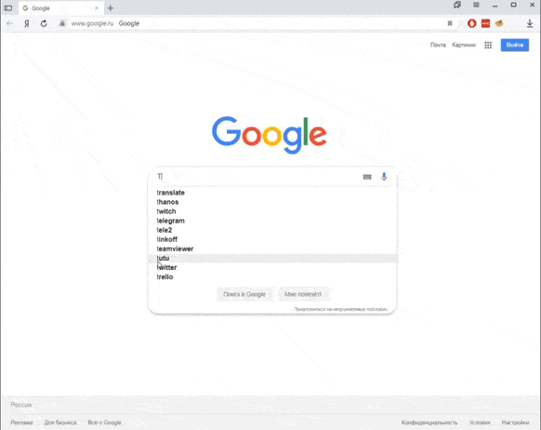
Журналістські матеріали не горять
Але буває так, що "небажані" резонансні розслідування просто видаляють, штучно переносять на 10-ту сторінку Google, зносять сайт чи роблять все, щоб про них забули.
Notes:
Буває так, що небажані журналістські розслідування просто зникають з інформаційного простору. Найчастіше інформація зникає просто в результаті банального відбілювання репутації. Спеціальні фахівці часто просто роблять певні маніпуляції для того, щоб провокативна інформація не з’являлася на перших сторінках пошуку. Невидима рука “Таноса” клацає пальцями і стирає не бажані рядки на перших сторінках видачі Гугл, замінюючи їх на більш прийнятні, інколи навіть “героїчні” статті про фігурантів. Тоді ми в YouControl подумали, яким чином можна вийти з ситуації, що одні матеріали зникають, а інші - просто не отримують достатнього розголосу? Так з’явився проєкт “Репутація в медіа”, де ми інтегруємо журналістські матеріали в YouControl так, щоб при пошуку даних про фізичну чи юридичну особу можна було побачити, чи є вона фігурантом журналістських розслідувань або згадується в негативному контексті у матеріалі. То як подолати Таноса? Правильна відповідь - разом! Не завжди легко відкопати, ким була особа 5-10 років тому. Наша розробка вже допомагає журналістам скласти пазли за допомогою минулих розслідувань і більш чітко побачити свого фігуранта. “Репутація в медіа” в цифрах: Ми інтегрували матеріали розслідувань 13 медіа за останні 10 років. А це 33000+ згадок осіб та компаній і ще 28000+ фігурантів з 2800+ розслідувань. Згадки зібрані включаючи нерезидентів.

Slide 11
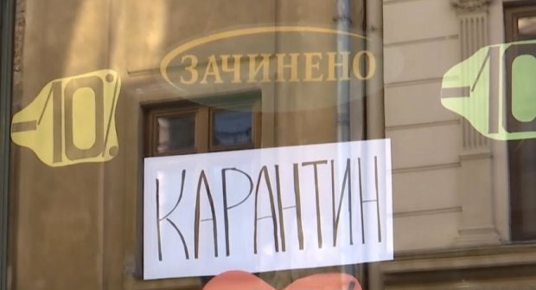
Локдаун не для всіх
Який заклад має назву ТОВ “ВКФ Римід”?
Кому він належить?
Що про нього відомо?
Notes:
ТОВ "ВИРОБНИЧО-КОМЕРЦІЙНА ФІРМА "РИМІД" (Велюр), який працював на карантині, та інших слуг, які порушували карантин - Bihus.Info; Схеми, Радіо Свобода Поки весь бізнес був на карантині, деякі заклади продовжували працювати і приймати гостей. Одним з прикладів є ТОВ "ВИРОБНИЧО-КОМЕРЦІЙНА ФІРМА "РИМІД" https://youcontrol.com.ua/contractor/?id=7332802&tb=file 1. Заходимо в картку компанії 30723370 Вгадайте, що це за заклад і кому він належить? Насправді це ресторан Велюр, і про йе можуть підказати 2 фактори.
Наші аналітики вже додали цей заклад у ФПГ Група Миколи Тищенка, друге – заходимо в Власність, об’єкти нерухомості і бачимо адресу - м.Київ, вулиця Толстого Льва (Шевч., Солом., Голос. р-ни), будинок 43.
2. Як дізнатися, що ресторан порушував умови карантину? Заходимо в «Репутацію в медіа і бачимо матеріал «Зе-карантин» для «слуг народу». Як депутати Зеленського ігнорують локдаун. У оригіналі його вже знесли, а у нас він залишився. 3. Як дізнатися хто ще порушив карантин? Можна почитати матеріал, а можна зайти в Зв’язки. PRO і клікнути там де, згадка вогник – «Юридичні особи резиденти», «Фізичні особи резиденти» і побачити, хто ще потрапив у список порушників карантину. ТОВ ГРАНД МЕНЕДЖМЕНТ – це Fairmont Grand Hotel Kyiv.

Slide 12
Що відомо про Мецгера з відкритих даних?
Чи подавали позов журналісти Схем?
Які ділові зв’язки є у Мецгера?
Мецгер, “ДНР”, SkyMall та $60 млн
Notes:
Бачити “Репутацію в медіа”, можна не лише по юридичних особах, а й по фізичних. Певно, що тепер вже всі знають минулого очільника Укрексімбанку Євгена Мецгера. Під час підготовки розслідування до знімальної групи «Схем» застосували фізичну силу – в кабінеті очільника «Укрексімбанку» – просто під час інтерв'ю з ним. Євгену Мецгеру не сподобалося запитання журналіста, він наказав підлеглим забрати камери та знищити відеозаписи. «Схемам» вдалося їх відновити за допомогою технічних фахівців – та опублікувати відео. Крок 1. Введемо в розділі “Перевірка фізичних осіб” - Мецгер Євген Володимирович і подивимось, що про нього скажуть відкриті дані та розслідування журналістів. Крок 2. В “Пов’язаних компаніях” бачимо, що він вже не керівник Укрексімбанку. Не біда, адже він пов’язаний ще з 6 компаніями різних напрямків діяльності. Крок 3. Також можемо переглянути податковий борг, судові (від Радіо Свобода позову немає) і побачити, наприклад, правила дорожнього руху. Крок 4. Розділ “Зв’язок з владою”: У ЦВК бачимо, що він балотувався в Києво-Святошинському районі від партії Громадянська позиція. У “Родичах декларантів” бачимо окрім родичів, осіб, що мають з Мецгером ділові зв’язки. Крок 5. Тут же знаходимо дружину Мецгера - Мецгер Юлія Юріївна. Зараз вона член правління Приват Банку. Цікаво, що раніше вона працювала в тому таки Укрексімбанку, а за 2 місяці після інавгурації Зеленського подалася до наглядової ради Привату. А Мецгер раніше був членом правління Укргазбанку, де згідно декларації отримав 8 млн грн грн доходу за рік, вже у березні 2020 року став головою правління Укрекзимбанку. Декларації сімейства також багаті на нерухомість, земельні ділянки у Яблунівці з оцінкою у 30000 грн за гектар землі, авто люксового класу, квартири у Туреччині та Італії, а також кредит від будівельної компанії у Іспанії на майже 144 тисячі евро. Крок 6. Ну і нарешті в “Репутації в медіа” можемо побачити свіжі розслідування Схем, в яких він є фігурантом.

Slide 13
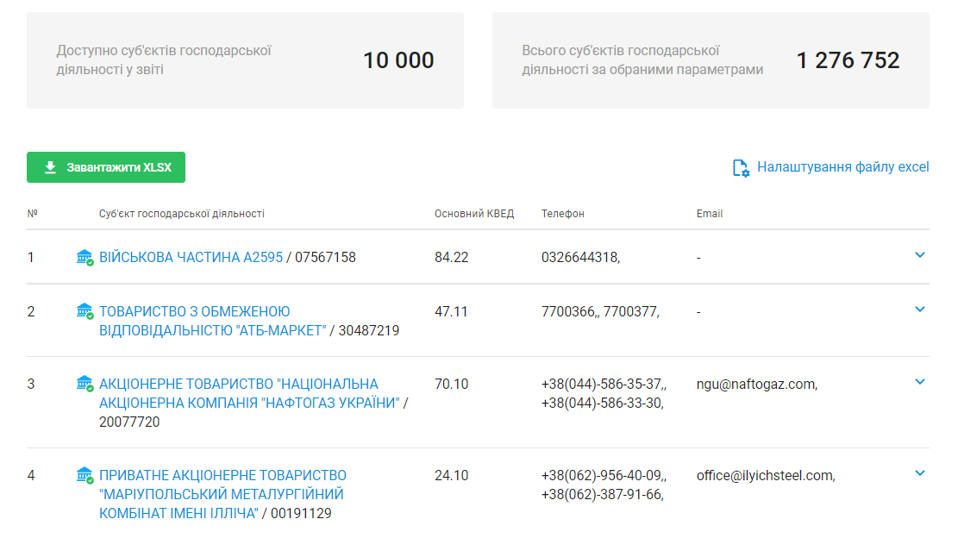
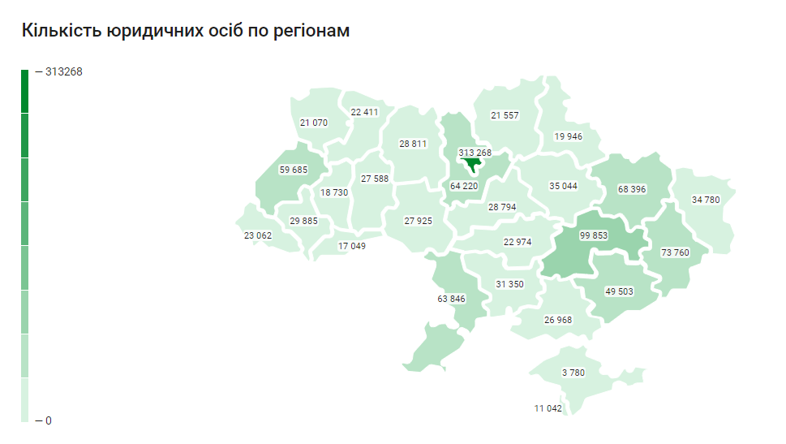
“Аналіз ринків” від YouControl
Notes:
Чим ваші дослідження може підсилити YouControl? Ми створили Інструмент “Аналіз Ринків”, який допомагає: • Шукати експертів сфери, формувати базу контактів для співпраці; • Оцінити обсяги ринку і окремих ніш; • Дослідити та аналізувати сфери ринку за різними показниками; • Прогнозувати та аналізувати ефективність компаній/ФОП.

Slide 14
Notes:
До Дня захисників та захисниць України ми дослідили, діяльність підприємств в ОПК та дізналися, які державні та приватні компанії зайняли лідируючі позиції за виручкою та часткою експорту у 2020 році. Зброя та військова техніка: які вітчизняні компанії в ТОПі за виручкою та часткою експорту в 2020-му році? На прикладі нашого дослідження я покажу, як просто можна зробити власне за допомогою інструмент “Аналіз ринків”. Це говорить про те, що випустити його може кожен із вас і навіть я. Давайте тепер спробуємо повторити цей досвід і поглянемо, як це працює. https://youcontrol.com.ua/markets/ Обираємо юридичні особи Фільтруємо: діючі. КВЕД додаткові і основні: 25.40, 30.40, 30.30 Прибераємо критерій тільки з контактними даними. Дивимося звіт. Можемо завантажити. Можемо переглянути аналітику.

Slide 15
Дякую за увагу!
Бажаєте отримати доступ? Пишіть: veronika.boyko@youcontrol.com.ua Або телефонуйте: +38 (067) 387-92-12 Менеджерка соціального напрямку YouControl Вероніки Бойко
Notes:
Я нагадую, що в межах соціальної місії, ми надаємо безоплатний доступ до повного функціонала сервісу YouControl журналістам та громадським активістам для проведення розслідувань, досліджень, фактчекінгу та написання новин з використанням офіційних джерел інформації. За доступом до сервісу YouControl звертайтесь до менеджерки соціального напрямку компанії Вероніки Бойко veronika.boyko@youcontrol.com.ua, +38 (067) 387-92-12

